Slide 1
Programtervezési minták
Beadandó feladat
Lukács Attila (K6FS84)
BankingApp

Slide 2
Feladat
A feladat egy olyan egyszerű alkalmazás elkészítése, amely legalább 3 tetszőlegesen választott programozási mintát alkalmaz. Az általam választott minták:
Structural: Adapter
Structural: Decorator
Behavioral: State

Slide 3
Alkalmazás ismertetése
Egy képzeletbeli banki alkalmazás, két fő funkcióval:
Számla műveletek: pénz kivétel és hozzáadás, számla zárolás
Árfolyam adatok lekérdezése
A számla státusza a rajta található összeg alapján változik:
Normál: 0-1000 Ft egyenleg között
Lemerült: 0 Ft egyenleg alatt, nem lehet kivenni pénzt
Prémium: 1000 Ft egyenleg felett, 5% jutalék a befizetésekre
Zárolt: Nincs pénzmozgás, csak egyenleget lehet lekérni

Slide 4
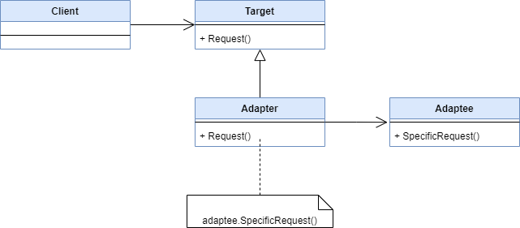
Adapter pattern

Slide 5
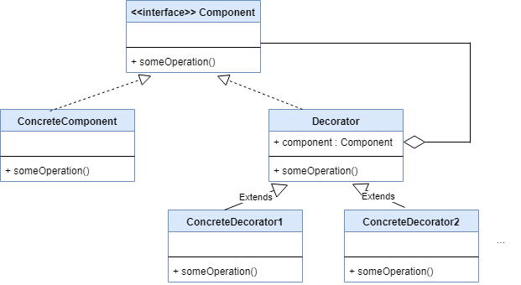
Decorator pattern

Slide 6
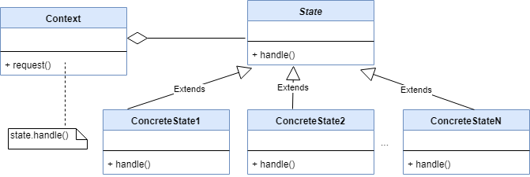
State pattern

Slide 7
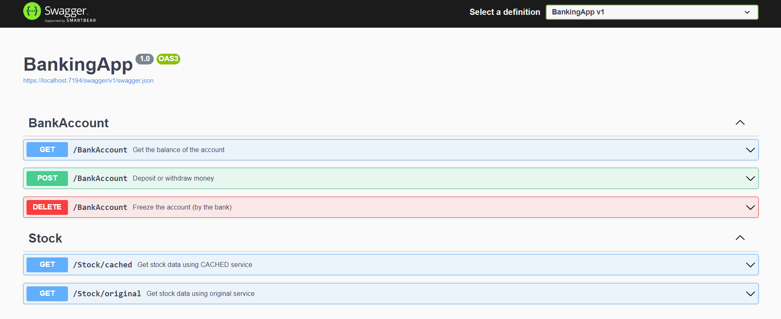
Swagger UI

